Slide 1
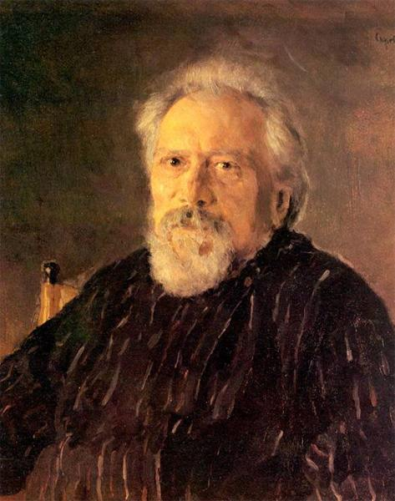
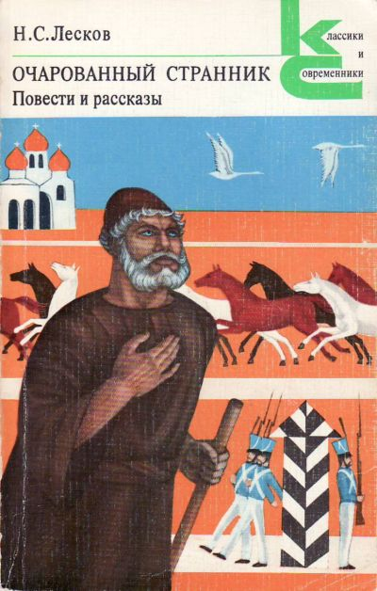
Литературный КВН по повести Н. С. Лескова «Очарованный странник»

Slide 2
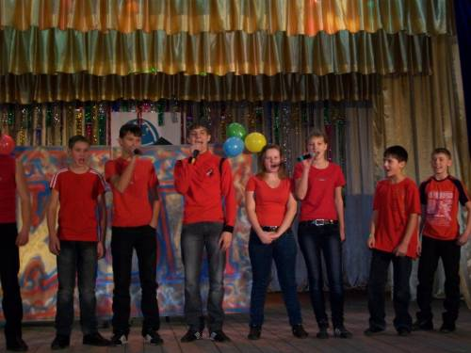
Приветствие команд

Slide 3
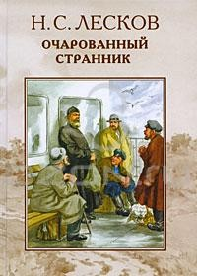
Разминка «Ты-мне, я-тебе»

Slide 4
Конкурс знатоков
повести «Очарованный странник»
1)Кто изображён Лесковым в этих строках?
а) Это был человек огромного роста, с смуглым открытым лицом и густыми волнистыми волосами свинцового цвета.
б) У нее промеж черных волос на голове, будто серебро, пробор вьется и за спину падает.
2) Кто из персонажей произведения Лескова…
а) правил киргизским шестериком?
б) был богу обещан?
в) не хотел вблизи себя отлученного от причастия терпеть?
г) взял да так с крутизны в реку и спихнул?
3) Кому из персонажей повести «Очарованный странник» принадлежат эти слова?
а) Всю жизнь свою я погибал, и никак не мог погибнуть.
б) Вот мы, графинюшка, этому мальчишке спасение своей жизни обязаны.
в) Нет, Иван Северьяныч, нет, мой ласковый, мил – сердечный друг, прими ты от меня, сироты, на том твоем слове вечный поклон.
г) Горе у нас: сына в солдаты берут; а капиталу не имеем, нанять не на что

Slide 5
Конкурс капитанов

Slide 6
Конкурс «Знаешь ли ты живопись»?

Slide 7
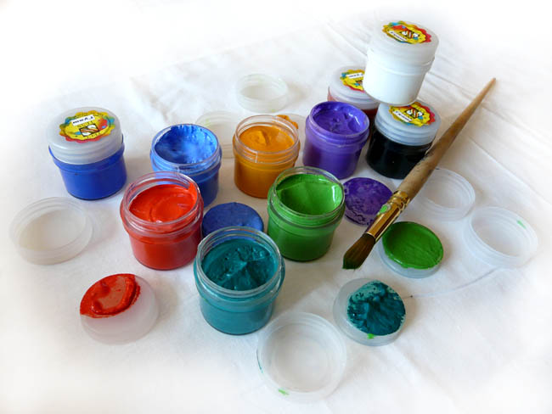
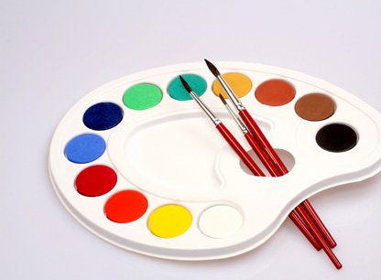
Конкурс «Юный художник»

Slide 8
Конкурс «Православный»
а) Кто был ангел у Ивана Флягина, которому он молился?
б) Кто приснился владыке, когда он хотел попика за его пьянство оставить без места?
в) Кого, по словам Ивана Северьяновича, из апостолов искушал сатана?
г) Чье житие дал инок Геронтий читать Ивану Северьяновичу?

Slide 9
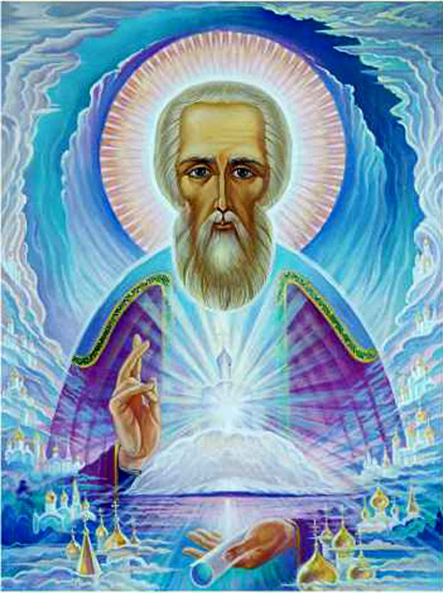
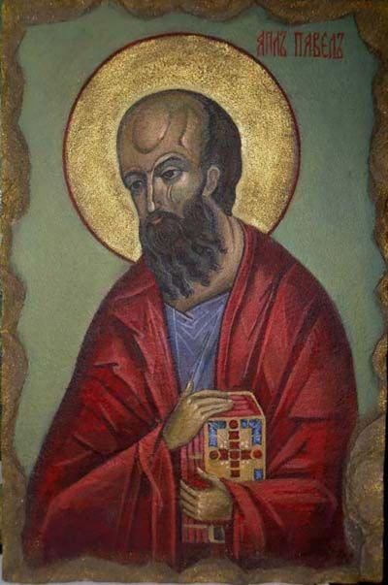
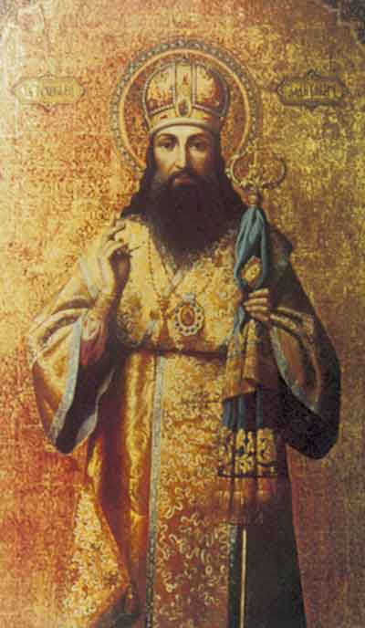

Slide 10
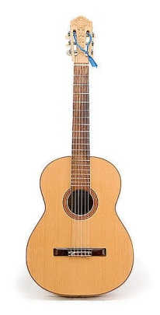
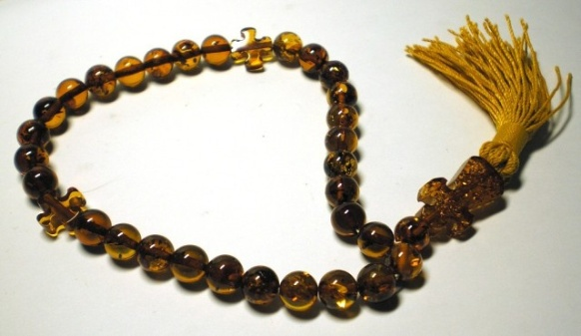
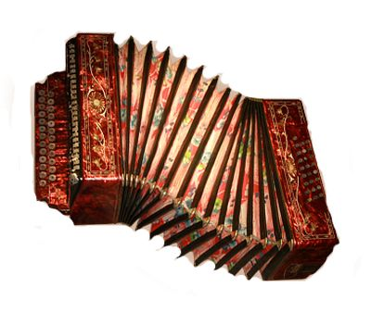
8. Конкурс «Кому из героев принадлежат эти предметы»?
а) в)
б) г)

Slide 11
Конкурс «Готовимся к ЕГЭ»
1.Определите жанр «Очарованный странник»
а) роман
б) рассказ
в) повесть
г) сказ
2. С каким былинным богатырем сравнивает автор Ивана Флягина?
а) с Алешей Поповичем
б) Добрыней Никитичем
в) Ильей Муромцем
г) Никитой Кожемякой
3. Как звали в детстве Ивана Северьяновича Флягина?
а) Измаил
б) Монах
в) Голован
г) Казачок
4. Какую награду попросил главный герой за спасение графской семьи?
а) деньги
б) освобождение от крепостной зависимости
в) коня
г) гармонь
5. Почему Иван Флягин бежал в степь?
а) в поисках приключений
б) по предложению англичанина Рарея
в) вослед за возлюбленной
г) из-за убийства Савакирея

Slide 12
6. Как удерживали главного героя в степи?
а) Богатыми подарками.
б) Отдали ему в жены самую красивую девушку.
в) Держали в колодках в яме.
г) «Подщетинили» пятки.
7. Сколько времени провел Иван Флягин в плену?
а) Один год
б) Три месяца
в) Пять лет
г) Десять лет
8. Почему Иван Флягин убил Гришу?
а) Из-за неразделенной любви.
б) Чтобы Груша не вернулась к князю.
в) Чтобы спасти ее от греха убийства.
г) Это произошло случайно.
9. Чем завершилось скитания главного героя?
а) Вернулся на родину к родителям.
б) Обзавелся своей семьей.
в) Постригся в монахи
г) Уходит на войну.
10. Основная идея «Очарованного странника» состоит в следующем:
а) русский человек со всем справится;
б) русский человек всегда стремится к опасностям;
в) только в экстремальных ситуациях раскрывается человек;
г) русский человек свято верит в Бога.

Slide 13
Ключ
1 в 2в 3 в 4г 5г 6г 7г 8в 9г 10а

Slide 14
Конкурс «Объясни значение слов»
1 команда 2 команда
1. Форейтор 4. Ремонтер 2. Конэсер 5. Послушник
3. Странник 6. Очарованный

Slide 15
Конкурс « Что в имени твоем»
1. Что означает имя Иван?
2. Что означает имя Измаил?

Slide 16
Конкурс « Что в имени твоем»
Что означает имя Иван? ( древнеевр. «Бог милует», «благодать господня»)
2. Что означает имя Измаил? ( древнеевр. «услышит Бог»)

Slide 17
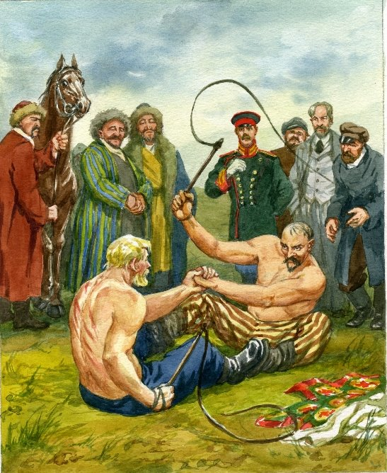
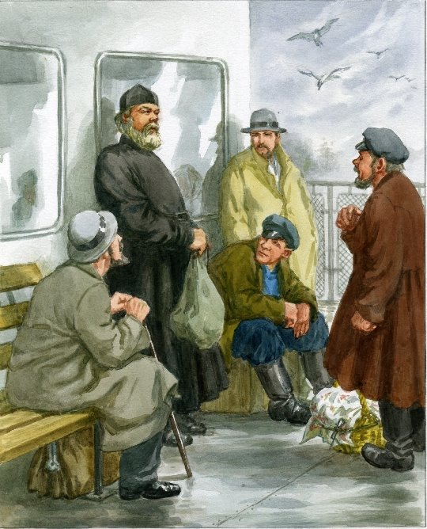
Встреча с литературными героями Н. С. Лескова

Slide 18
Конкурс «Кто быстрее?»
Из букв составить предложение « Русский человек со всем справится»

Slide 19
ИСПОЛЬЗОВАННАЯ ЛИТЕРАТУРА
1. Данилина Т.М. Повесть Лесков Н.С. «Очарованный странник» // Литература в школе. – 2001. - №6. – С.31-34.
2.Лесков Н.С. Очарованный странник М.,изд. « Художественная литература», 1983.
3. Малюшкин А.Б. Тестовые задания по русской литературе: 10 – 11класс: Ч. 2 – М.: ТЦ Сфера, 2005. – С.75-77.
4. Михеева А.В. Постижение смысла жизни главным героем повести
Н.С.Лескова «Очарованный странник» // Литература в школе. – 2010. - №8. – С.34-35.

